Slide 1
DROGY
ROZDĚLENÍ

Slide 2
nejznámější drogy
kokain
marihuana
hašiš
pervitin
alkohol
cigarety
LSD
heroin

Slide 3
Drogová závislost
Závislost se rozděluje na psychickou a fyzickou.
Obvykle začíná zvědavostí, zkusit jaké to je, když si někdo vezme drogu.
Závislost na drogách vzniká častým užíváním drog.

Slide 4
Jak odhalit Drogovou závislost
problémy ve škole ( zvýšená absence, zhoršený prospěch)
ztráta původních zájmů
změna přátel, party
změna chování ( neodůvodněné stavy veselosti, aktivity, skleslost, únava)
únava, spaní přes den
ztráta chuti k jídlu, hubnutí
kožní problémy (stopy po škrábnutích a jiných drobných sebepoškozeních)
nedostatek peněz a jejich mizení v rodině
nález stříkaček a jehel a drog u drogově závislého
stopy po injekčním vpichu

Slide 5
Drogy a jejich dělení
Konopné drogy
Opiáty
Stimulační látky
Halucinogeny
Psychotropní léky
Tyto skupiny látek se mezi sebou liší : vzhledem, účinky, průběhem závislosti, mírou rizika pro uživatele.

Slide 6
konopné Drogy
Marihuana (konopí)
Získává se usušením květenství samičích rostlin konopí s obsahem THC
Kouří se jako cigareta (joint) nebo přes sklo (skleněnka).
po aplikaci se mohou projevovat poruchy vnímání času, nápadná veselost, ale i skleslost, poruchy myšlení, sucho v ústech, pocit hladu atd.
Hašiš
konopná pryskyřice, obvykle obsahuje malý obsah květenství a drobných nečistot
Získává se buď třením květenství samičích rostlin (na rukou se pak vytváří vrstva pryskyřice , nebo extrakcí v organických rozpouštědlech (např. 80% líh), které se pak bezezbytku odpaří.
Má hnědou nebo tmavě zelenou až černou barvu
projevy podobné užití marihuany
užíván většinou kouřením, nebo jako součást pokrmů či nápojů

Slide 7
opiáty
Opium
získává se z nezralých makovic opiového máku
má tlumivý účinek na centrální nervový systém
protibolestivý účinek např. u onkologických pacientů
aplikace pomocí jehly, dříve i ve formě tablet
účinky- stavy euforie, zvyšuje se sebevědomí a duševní aktivita poté dochází k projevům abstinenčních příznaků, jako například deprese, průjem, zvracení, poruchy krevního oběhu.
Heroin
je silně návykový, vyvolává silnou euforii
Heroin je užíván mnoha způsoby, např. šňupáním nebo injekčně.
Nástup účinku heroinu je závislý na způsobu užití. Šňupání heroinu způsobuje prudký nástup účinku během 10 až 15 minut. Kouření heroinu způsobuje nástup účinků během 2 až 5 minut. Aplikace do žíly způsobuje okamžitý nástup během 7 až 8 sekund, zatím co po vpichem do svalu nastupuje účinek po 5 až 8 minutách.
abstinenční příznaky bolesti svalů a kloubů, průjem, svalové křeče, pocení, zimnice, neklid, nespavost atd.

Slide 8
stimulaČní drogy
Pervitin
vyrábí se izolováním efedrinu (hlavní přísada léku proti kašli) v amatérských varnách
oblíbený pro svoji velmi účinnou schopnost stimulovat nervovou soustavu, vyvolávat euforii, podporovat celkové tempo, vnímavost a sebedůvěru
při předávkování může dojít k akutnímu selhání srdce, krvácení do mozku, bezvědomí
je užíván šňupáním nebo injekčně
závislý na pervitinu má rozšířené zornice, nejí, nespí, je hyperaktivní atd.
Kokain
bílá krystalická látka vyrobená z jihoamerického keře Koka
hlavní účinky – povzbuzení organismu, euforie, velké množství energie atd.
je užíván šňupáním nebo injekčně
Extáze
nejčastěji se vyskytuje v podobě malé tablety
užívá se orálně
konzument je schopen zvýšené fyzické aktivity, aniž by adekvátně pociťoval únavu, což může vést až ke kolapsu organismu následkem fyzického vyčerpání
extáze podporuje vnější citové vnímání, z tohoto důvodu se extázi říká také droga lásky.

Slide 9
halucinogeny
Lysohlávka česká
obsahuje přírodní halucinogen Psilocybin
užívají se orálně sušené nebo čerstvé
vyvolává euforii, sluchové a zrakové halucinace, poruchy vnímání prostoru a času
LSD
užívá se formou „tripů“ malé papírky o rozměrech 0,5x0,5cm napuštěné jeho roztokem
může navodit halucinogenní stav bez možnosti ovlivnění vůlí, poruchy myšlení, paměti, pozornosti atd.

Slide 10
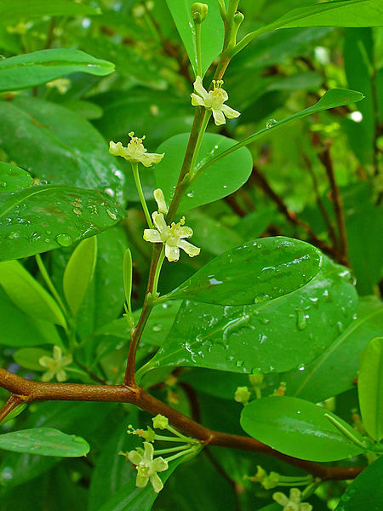
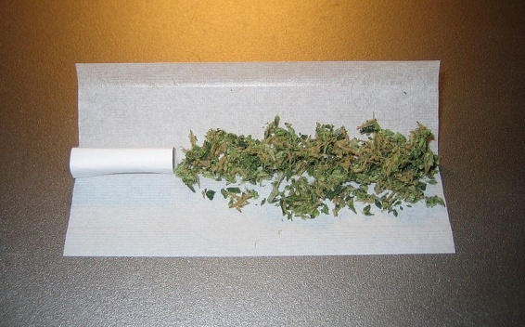
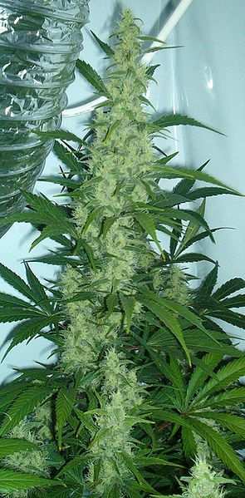
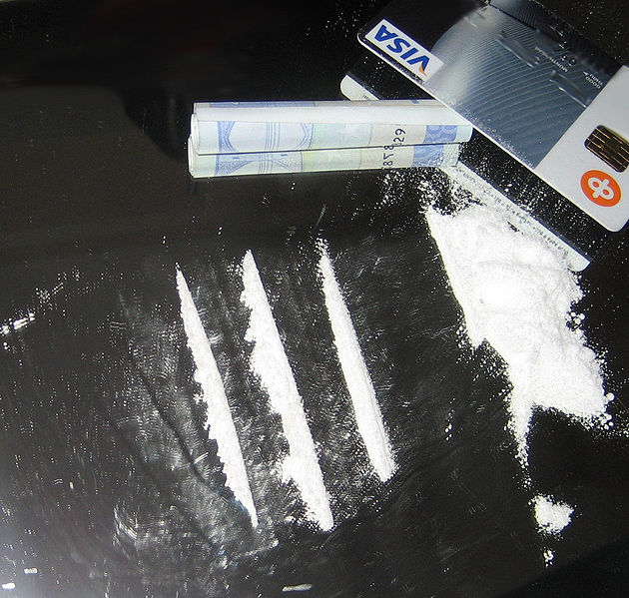
drogy
kokainovník pravý
kokain
konopí seté

Slide 11
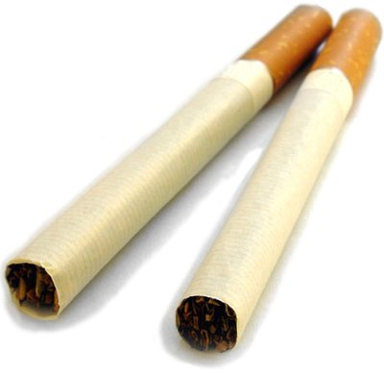
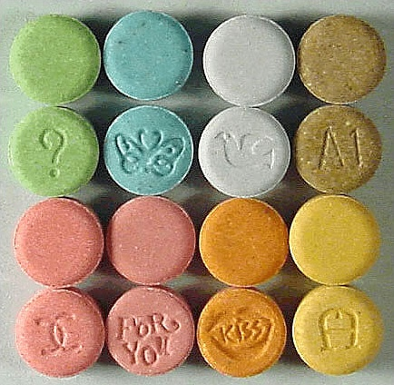
cigarety
pilulky extáze

Slide 12
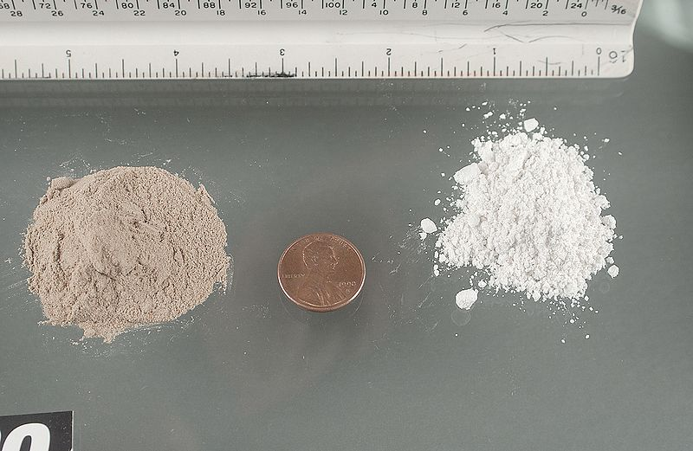
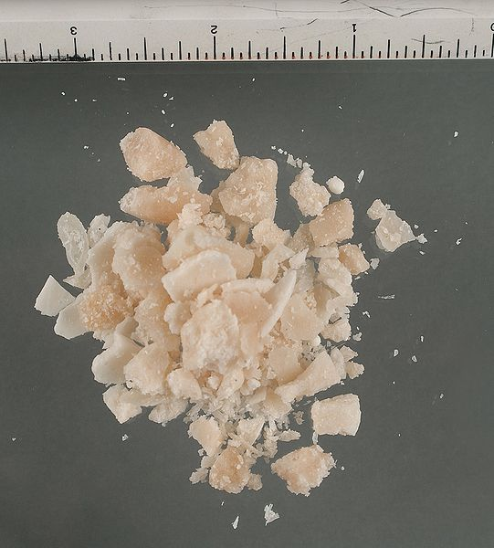
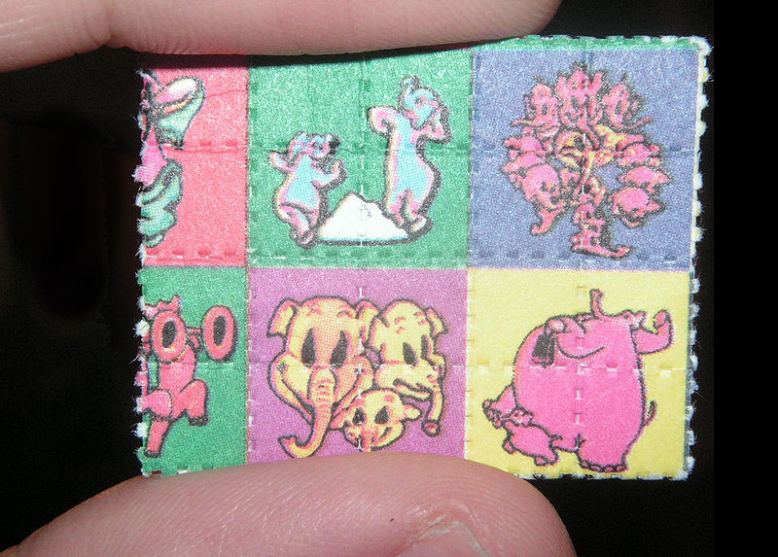
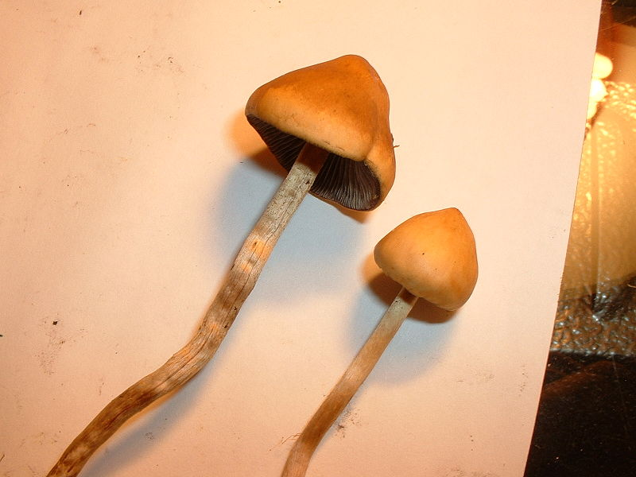
crack
heroin
lysohlávky
Papírek napuštěný LSD

Slide 13
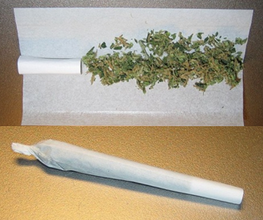
Poznej drogy na obrázcích

